Slide 1
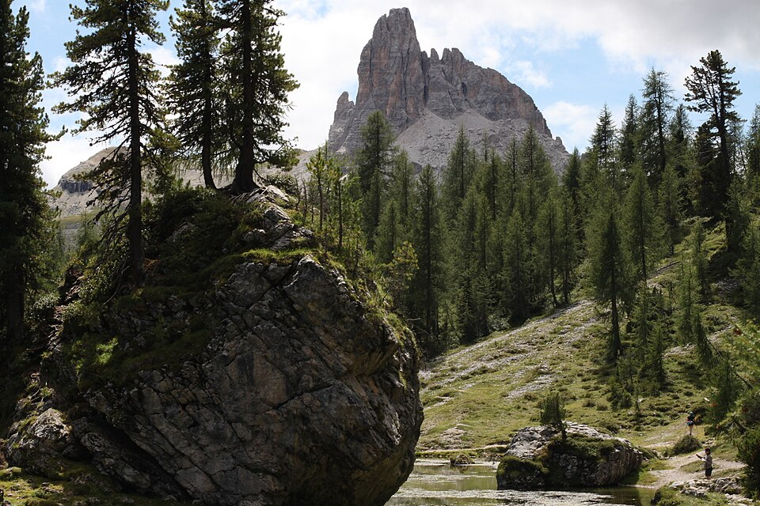
Becco Di Mézzodi (Italie )
Et
Cortina d'Ampezzo

Slide 2
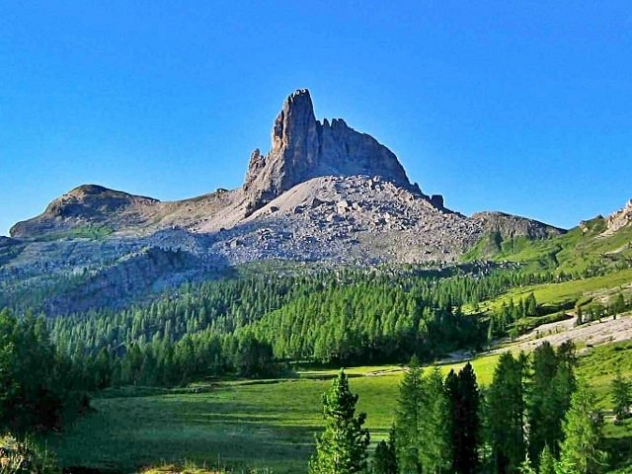
versante-ampezzano-del

Slide 3
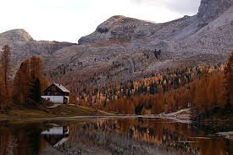

Slide 4
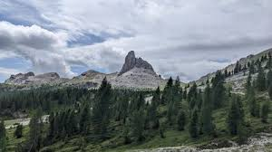

Slide 5
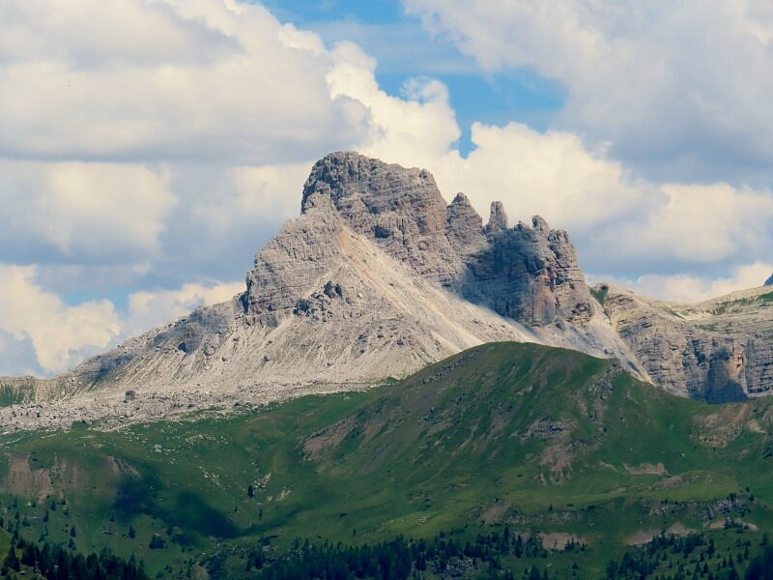

Slide 6
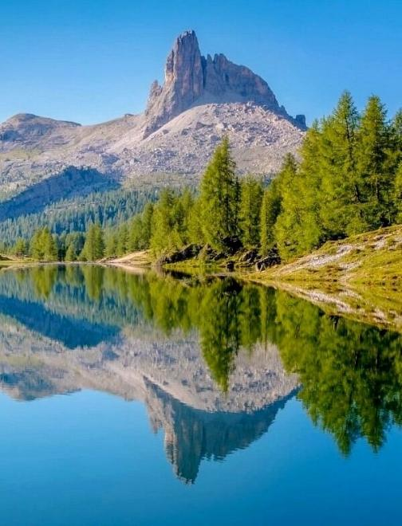

Slide 7
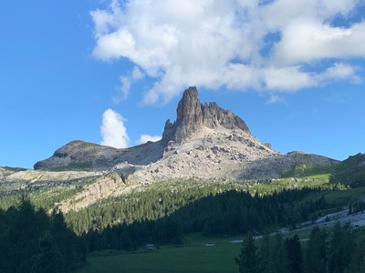
Sommet vu de Cortina d'Ampezzo

Slide 8
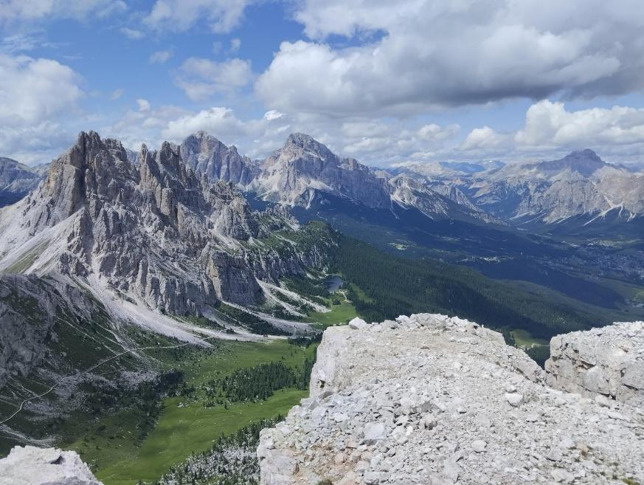

Slide 9
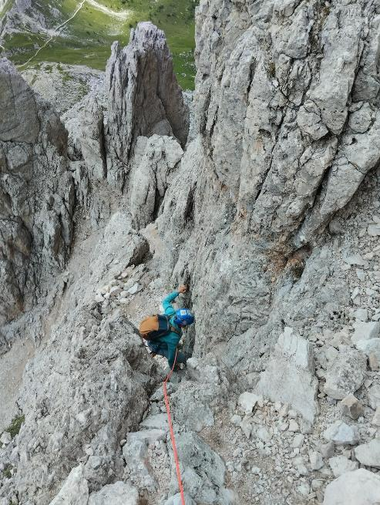
vu du relai de la 4e longeur sur cette longueur (parcouru) et sur l'arrivée de la 3e longueur (entre l'éperon et la face)

Slide 10
Cortina d'Ampezzo se trouve dans les Préalpes orientales méridionales. Les hameaux sont les suivantes : Acquabona, Cadelverzo di sopra, Cadelverzo di sotto, Cadin di sopra, Cadin di sotto, Campo di sopra, Campo di sotto, Chiamulera, Centro, Fiames, Fraina, Mortisa, Piana da Lago, Pocol, Sacus, Socol, Staulin et Zuel.
Les communes limitrophes sont Auronzo di Cadore, Badia, Braies, Colle Santa Lucia, Dobbiaco, Livinallongo del Col di Lana, Marebbe et San Vito di Cadore.

Slide 11
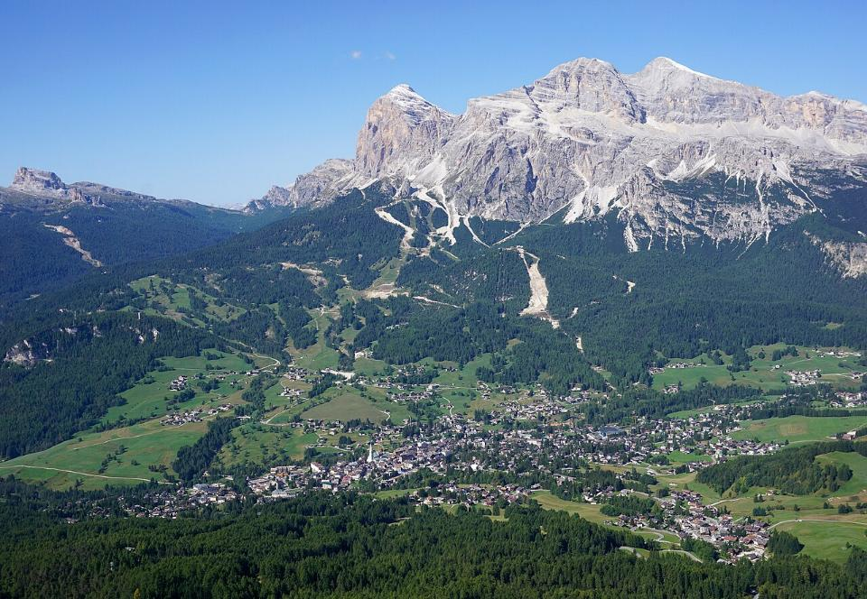
Cortina d'Ampezzo vue de Faloria

Slide 12
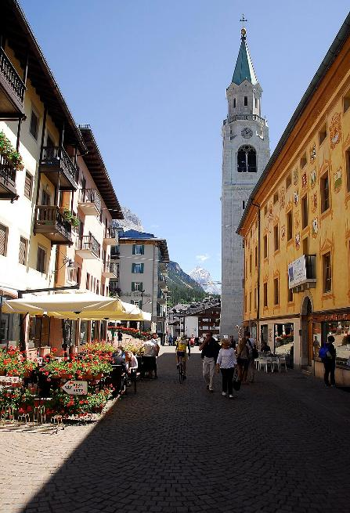
Vue du centre de Cortina d'Ampezzo.

Slide 13
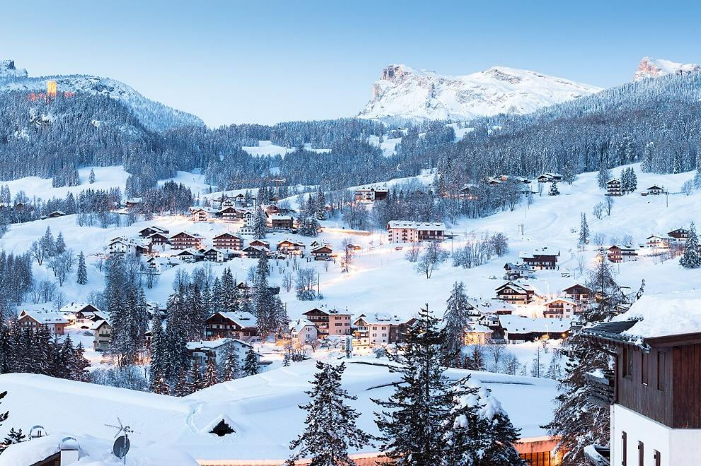
Vue hivernale de la ville.

Slide 14
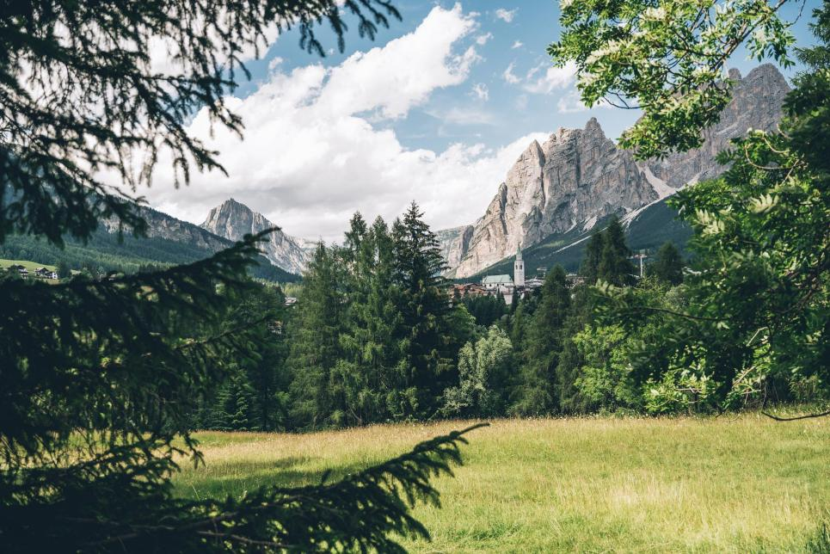
Découvrir Cortina, Reine des Dolomites

Slide 15
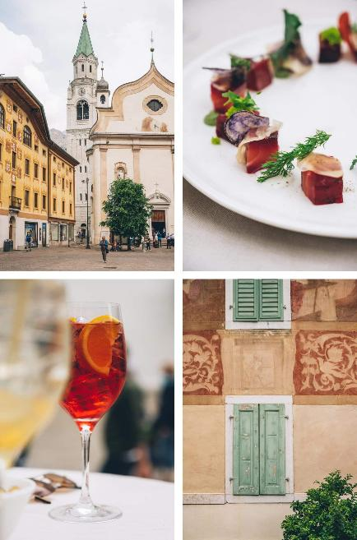
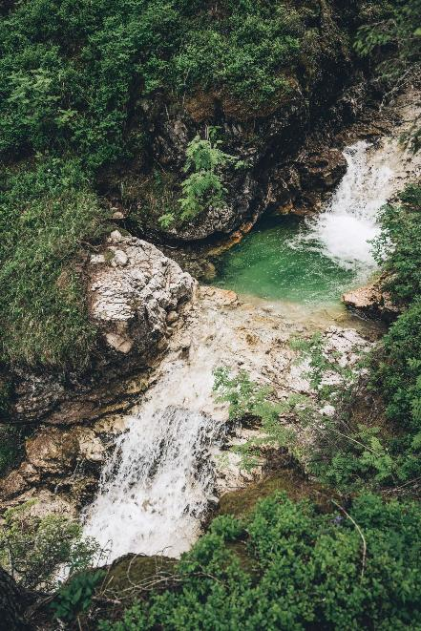

Slide 16
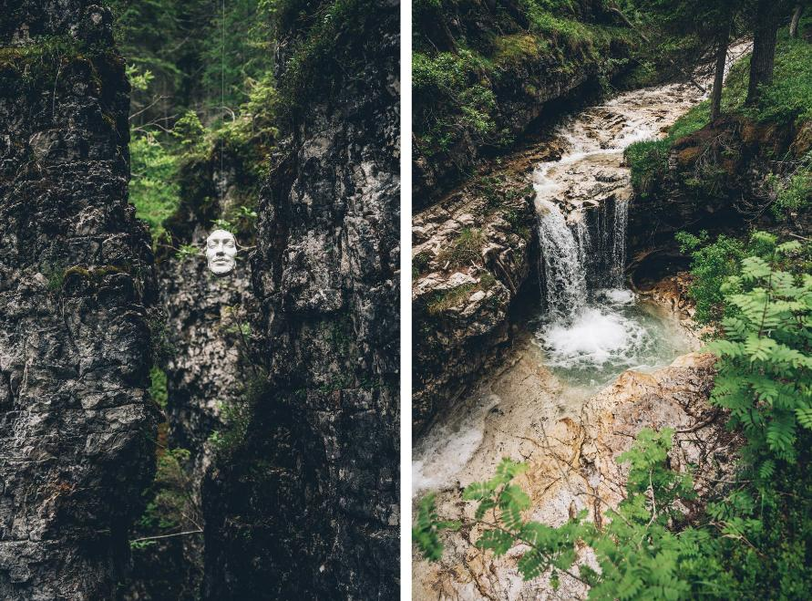
Randonner à Gores de Federa, nuit à Malga Federa et Lago di Federa
Le sentier Gores de Federa

Slide 17
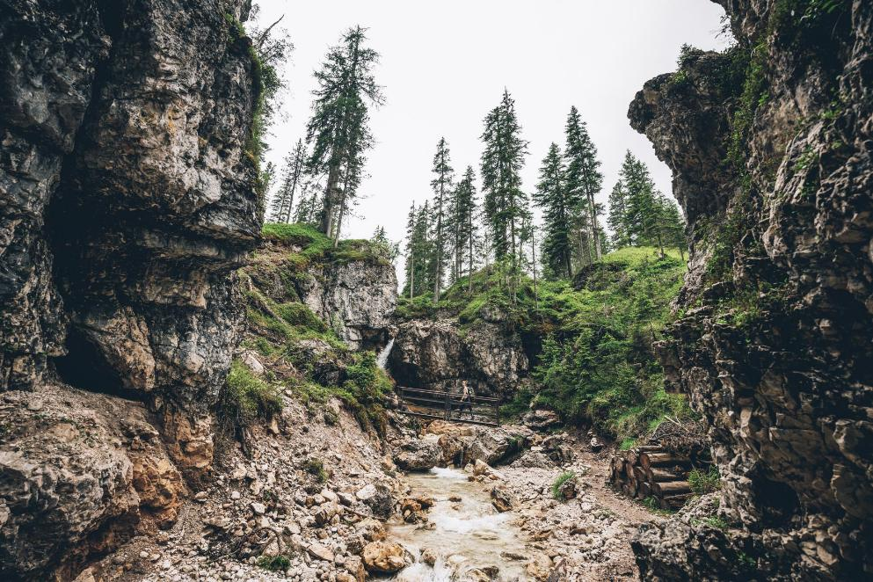
Randonner à Gores de Federa, nuit à Malga Federa et Lago di Federa

Slide 18
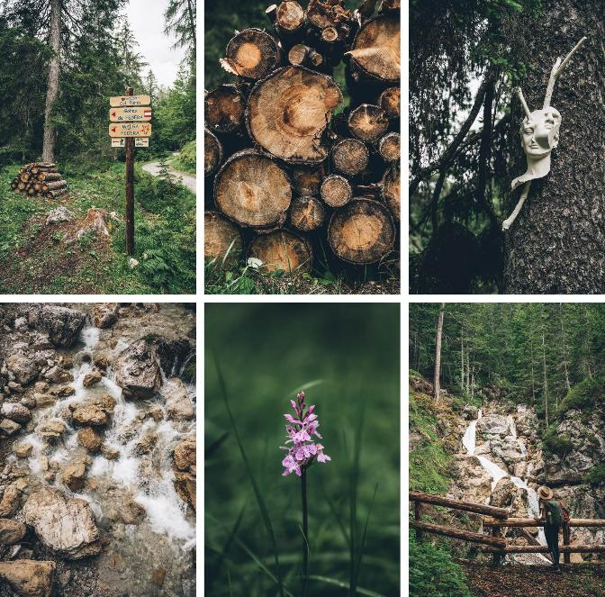
Randonner à Gores de Federa, nuit à Malga Federa et Lago di Federa

Slide 19
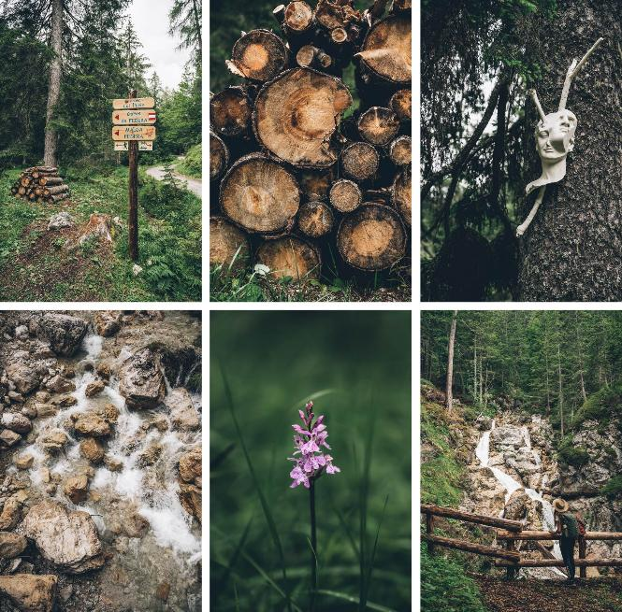

Slide 20
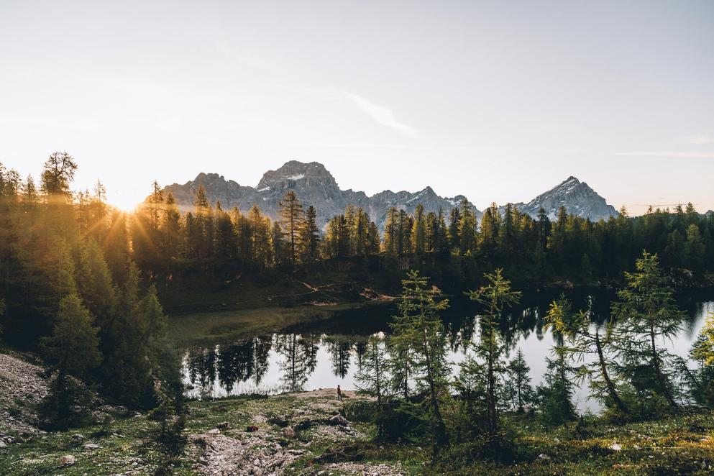
Dolomites-Cortina-Lago-Federa

Slide 21
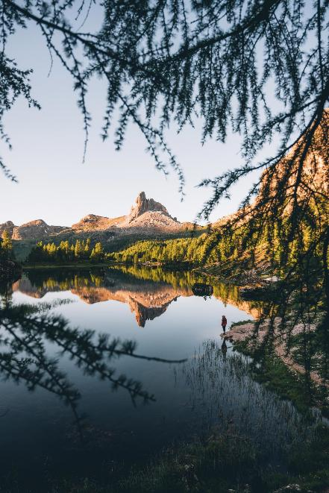
Dolomites-Cortina-Lago-Federa

Slide 22
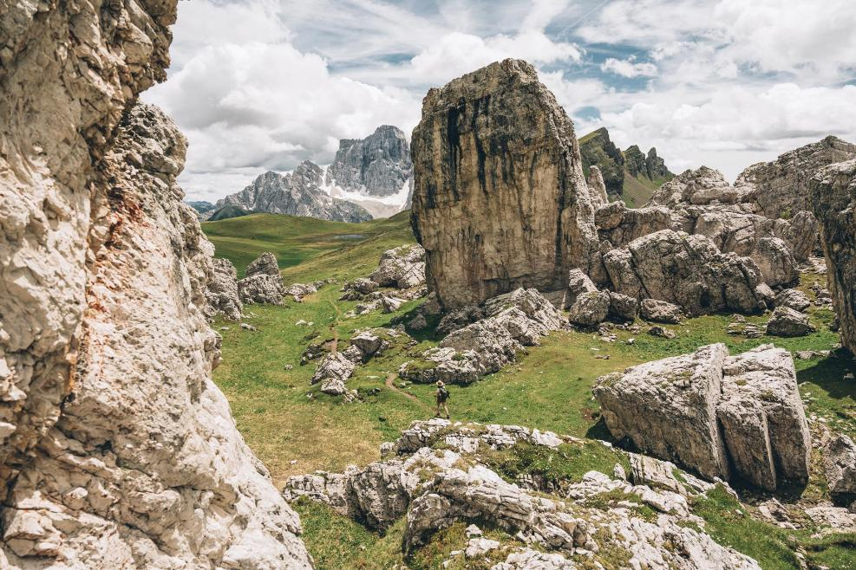

Dolomites-Cortina-Rando

Slide 23
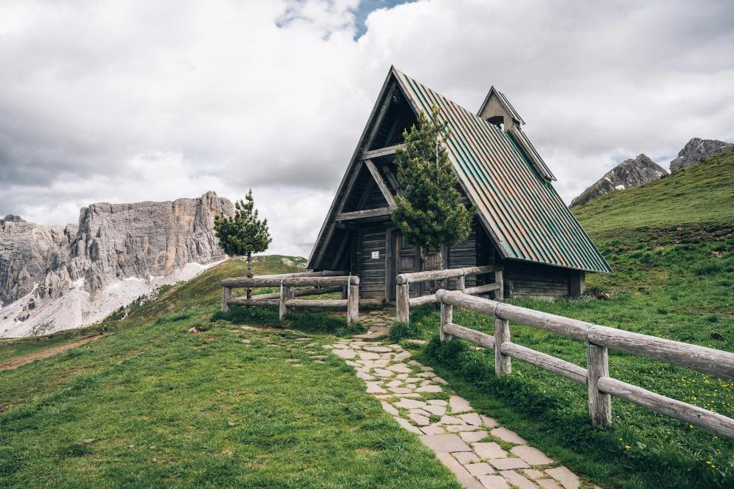

Slide 24
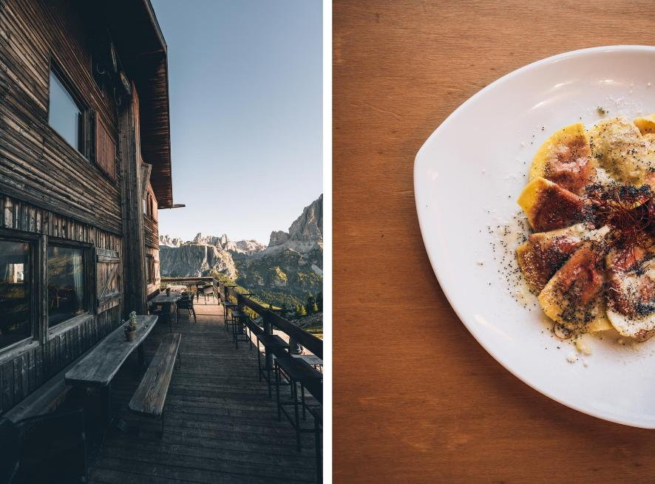

Slide 25
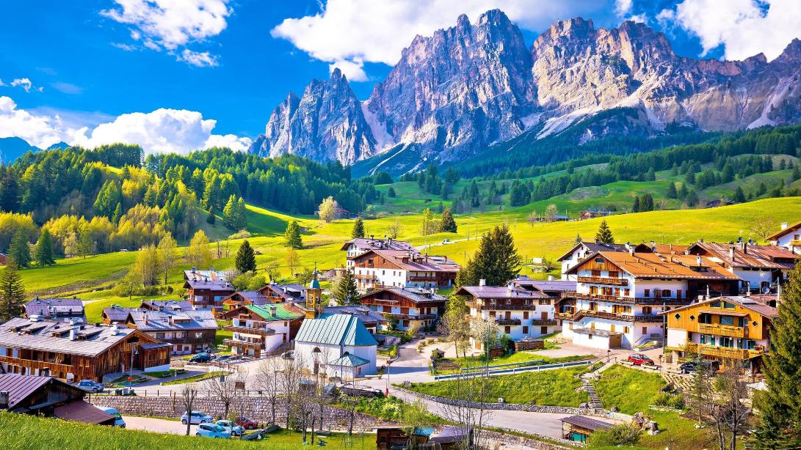
Cortina dʼAmpezzo

Slide 26
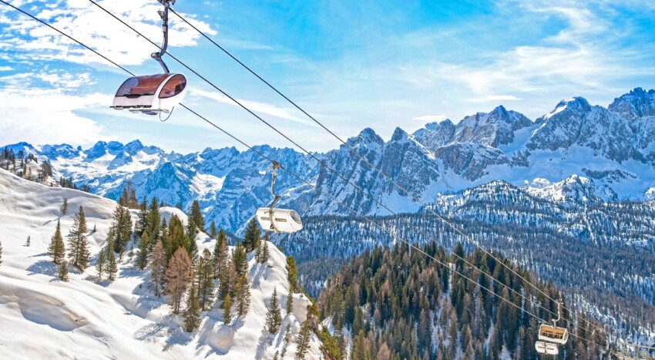
Le ski à Cortina -

Slide 27
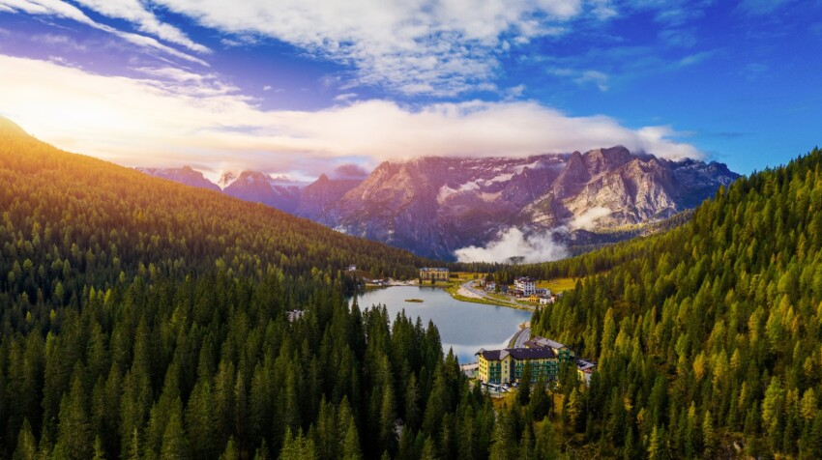
lac-misurina-alpes

Slide 28
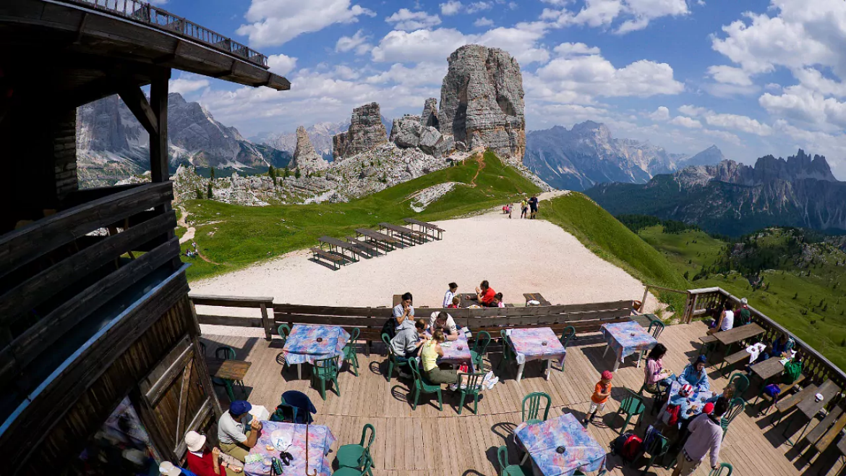

Slide 29
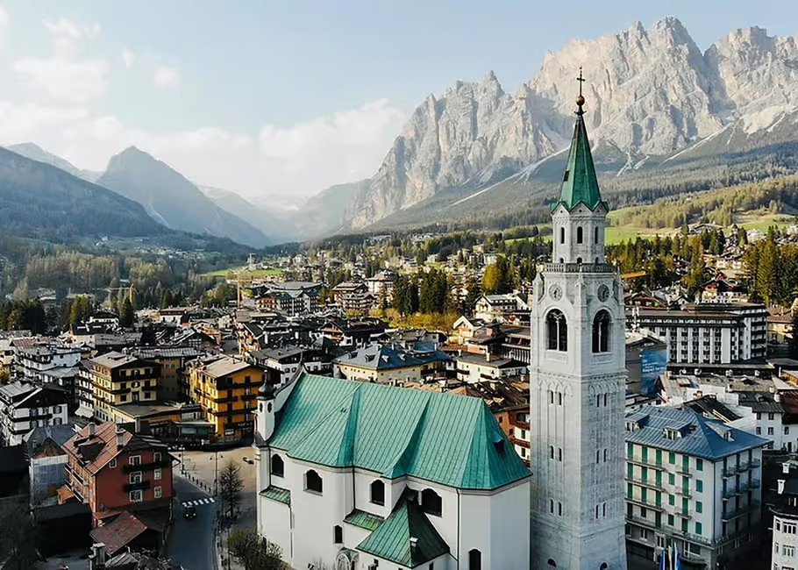
Cortina - Dolomite

Slide 30
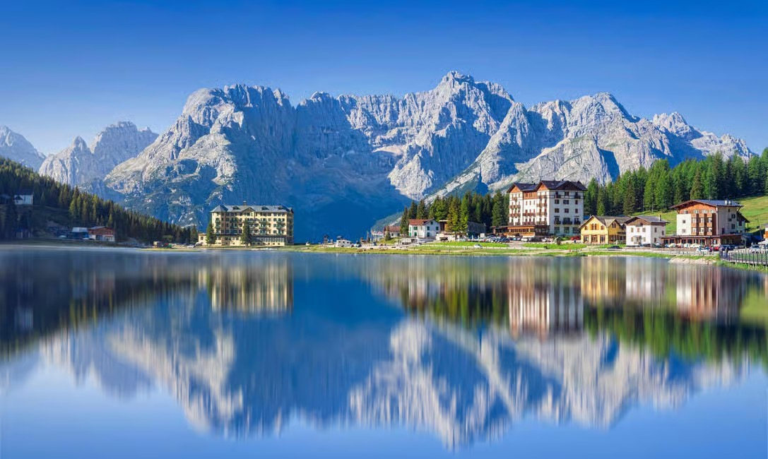

Slide 31



Lorient Vous A Présenté Le Bécco Di Mézzodi Et Cortina – Dolomite ( Italie )
Les Images Et Le Son Du Net
Daniel
Bienvenue Chez Papy 16
Retrouvez nous sur : https://papy16.net/

